Slide 1
Реализация национального проекта «Образование» на территории муниципального образования «Радищевский район» Ульяновской области
2023год

Slide 2
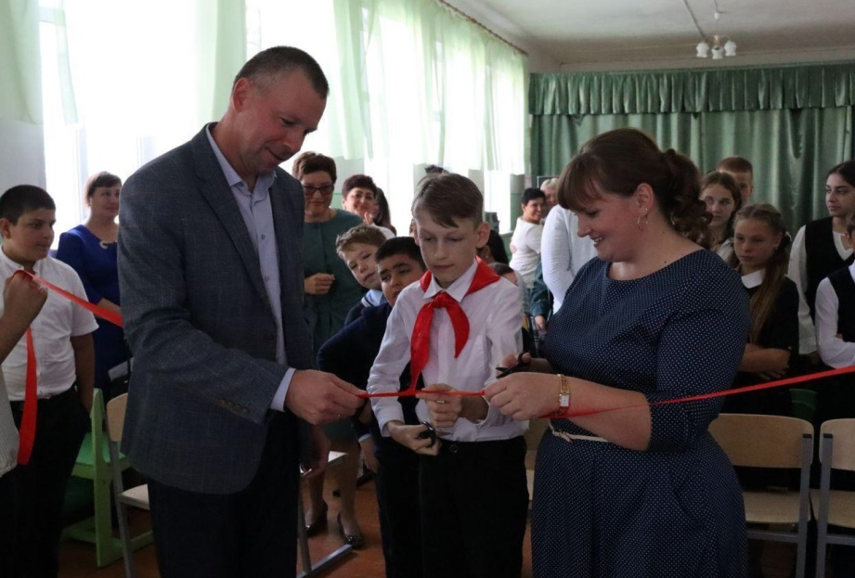
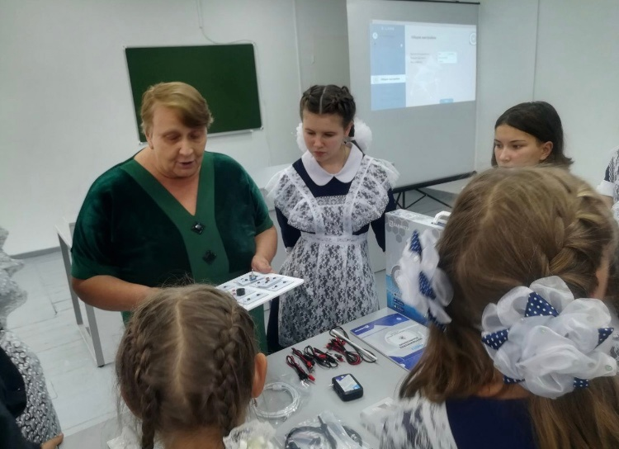
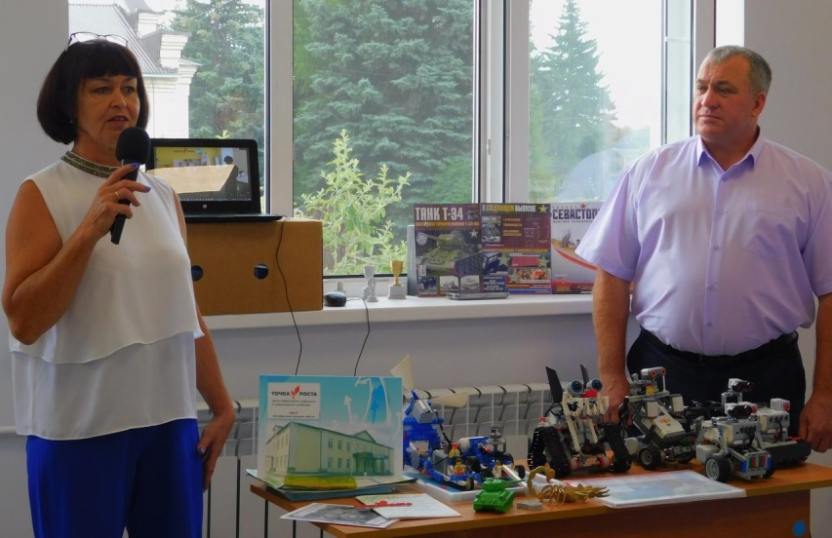
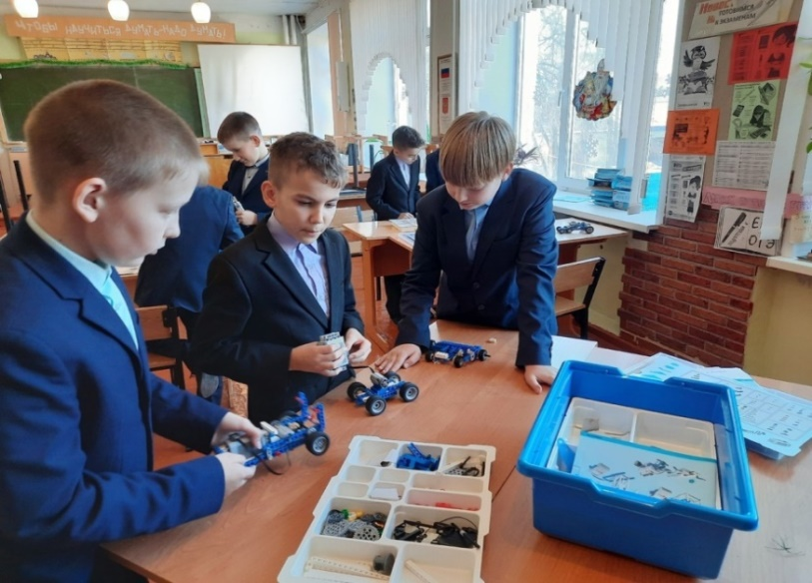
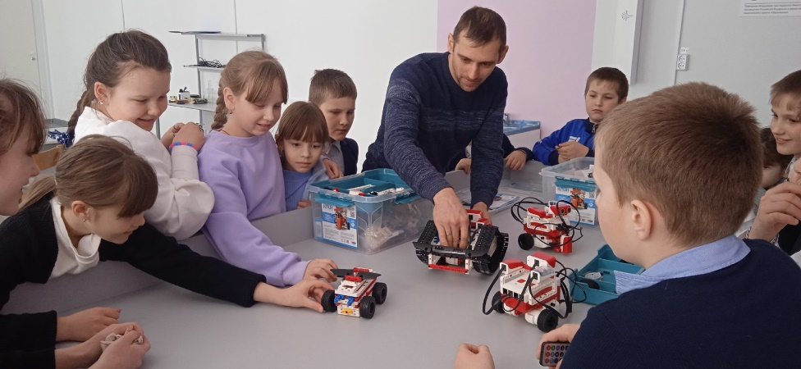
Проект «Современная школа»
2 Центра образования цифрового и гуманитарного профилей «Точка роста» (МБОУ «Октябрьская средняя школа», МБОУ «Радищевская СШ №1 имени Героя Советского Союза Д.П.Полынкина»)
5 центров естественно-научной и технологической направленностей «Точка роста» (МБОУ "Радищевская сш N 2 имени А. Н. Радищева", МОУ Калиновская СШ, МОУ «Дмитриевская ОШ им. Д.П. Лёвина», МОУ «Верхнемазинская ОШ им. Д.В. Давыдова», МОУ «Вязовская ош им. А.М. Никифорова»).

Slide 3
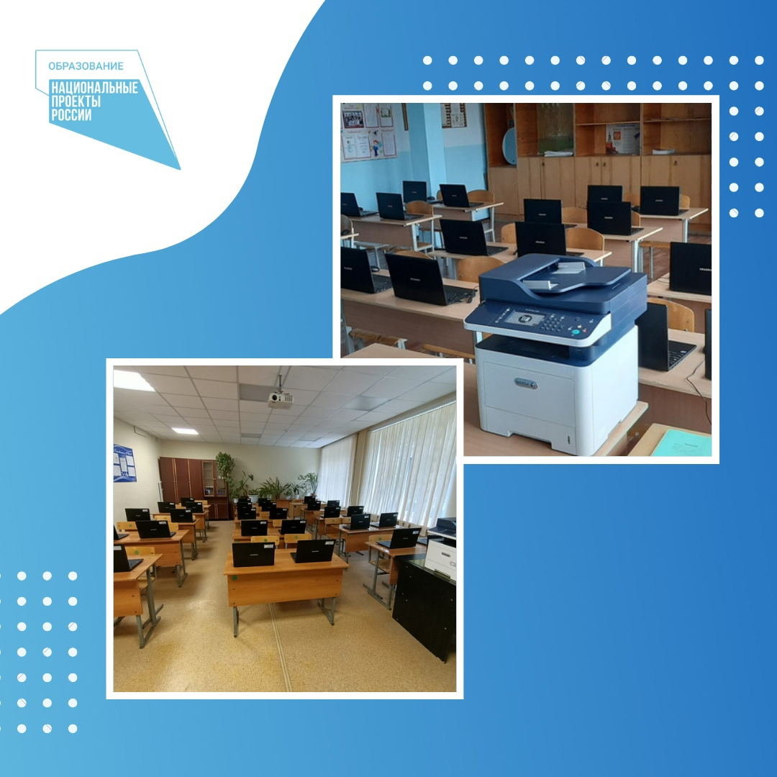
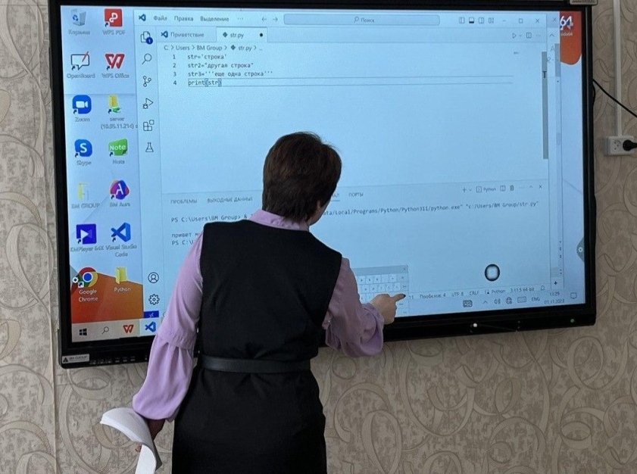
Проект «Цифровая образовательная среда»
2023 год- МБОУ «Радищевская сш №2 им. А.Н. Радищева».

Slide 4
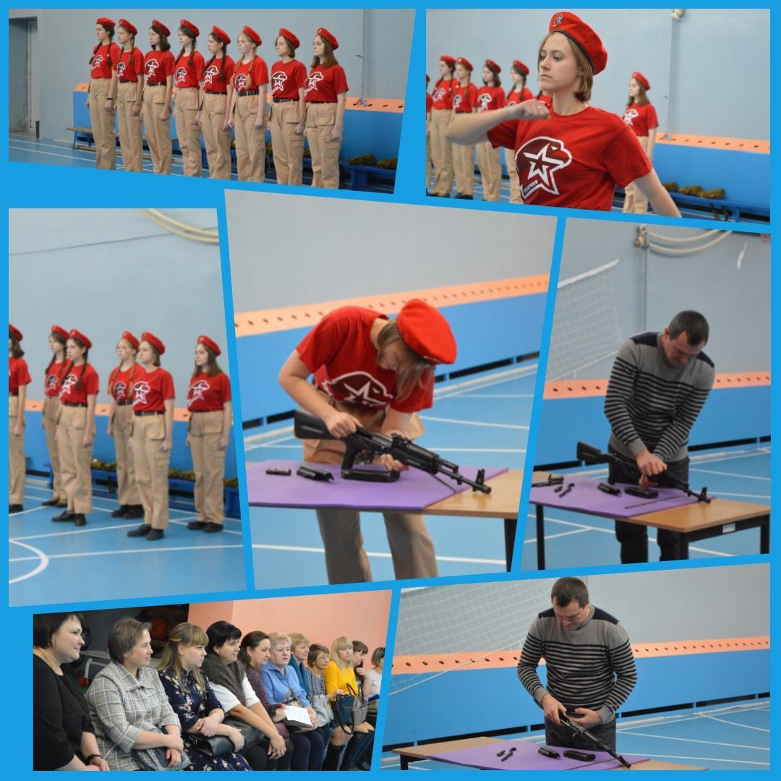
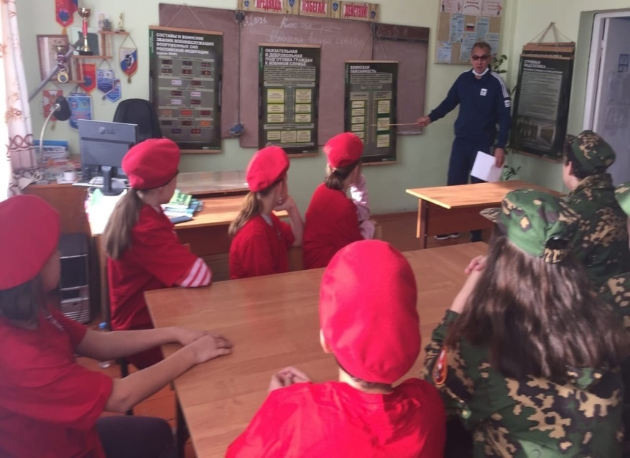
Патриотическое воспитание граждан РФ
Цель: увеличение численности детей и молодежи в возрасте до 35 лет, вовлеченных в социально-активную деятельность через увеличение охвата патриотическими проектами»

Slide 5
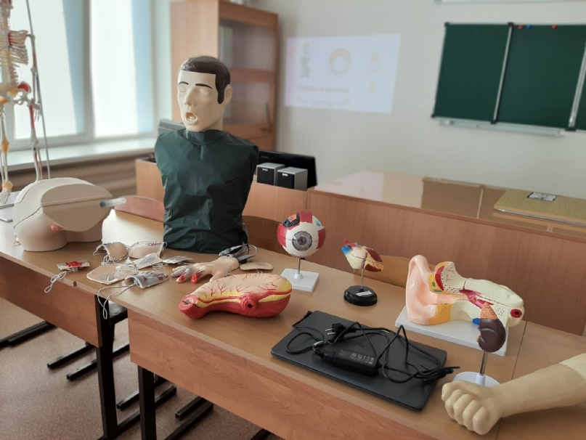
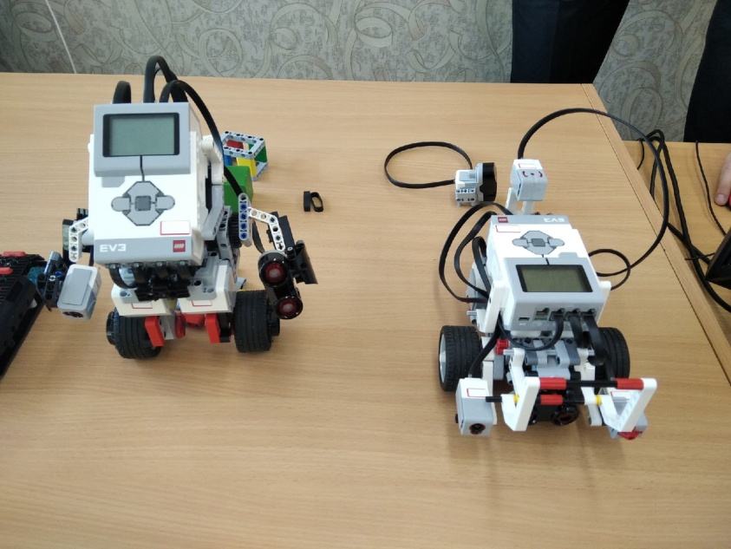
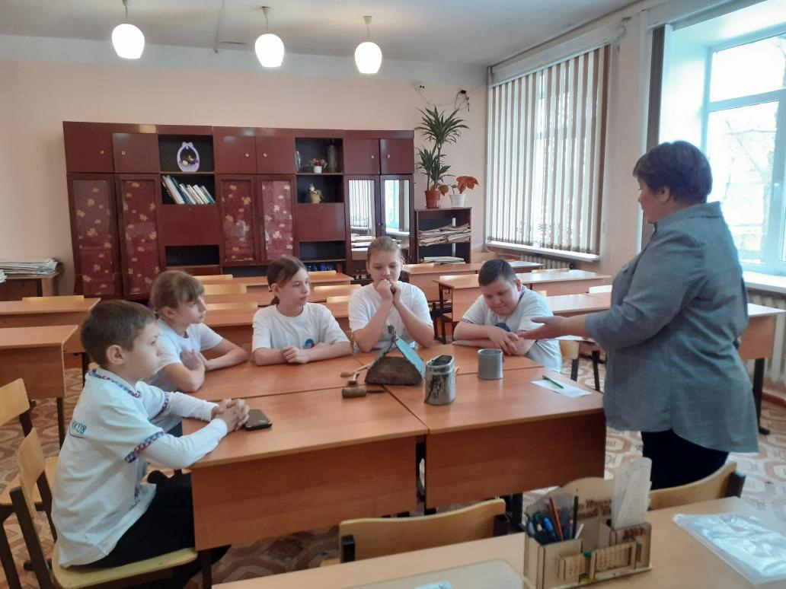
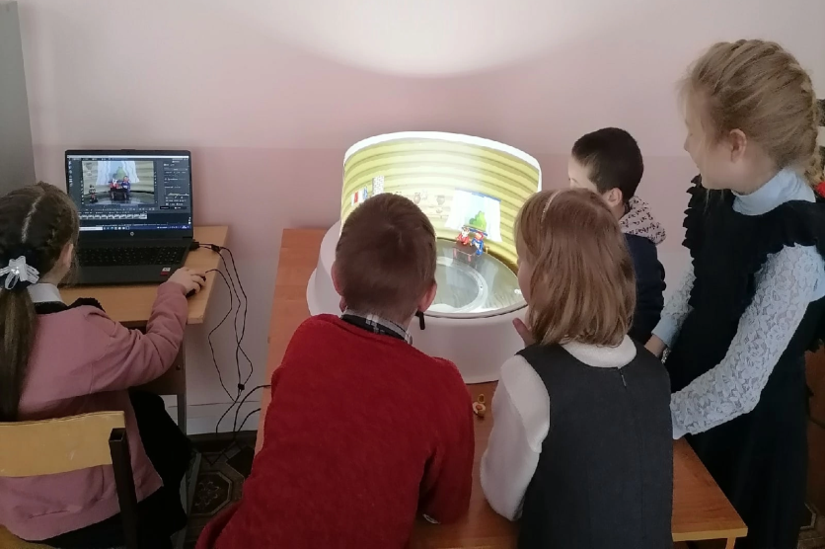
«Создание новых высокооснащённых мест дополнительного образования на базе образовательных организаций»
«Успех каждого ребенка»
«Робототехника» на базе МБОУ «Радищевская СШ №2» (сумма финансирования- 0,374 млн. руб. (О.Б.), 0,15 млн. руб. (М.Б.)
«Мультстудия» на базе МОУ «Ореховская СШ»
«Музееведение» на базе МОУ «Верхнемазинская ош им.Д.В.Давыдова»
«Юный медик» на базе МОУ Калиновская СШ
(сумма финансирования- 0,798 млн. руб.: Ф.Б. 0,774 млн. руб., О.Б. 0,023 млн. руб.)

Slide 6
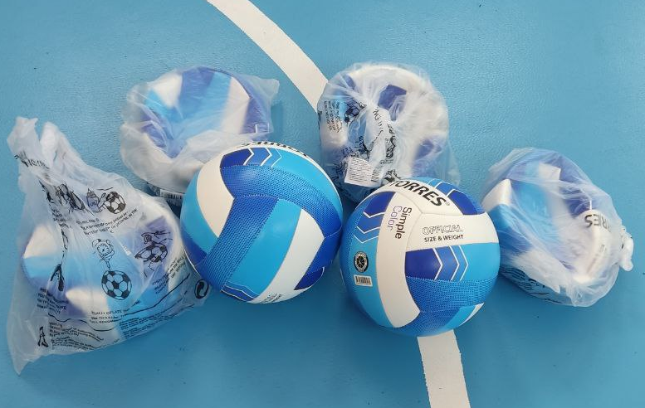
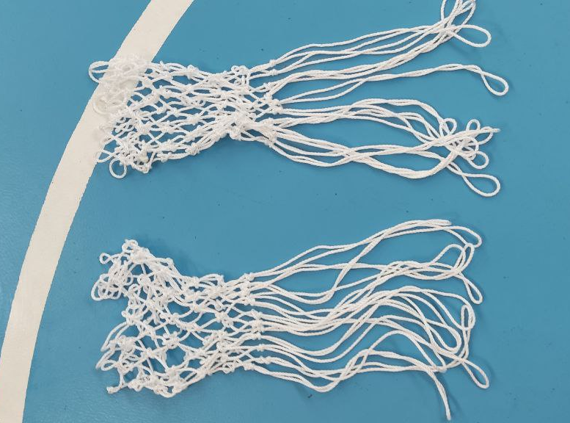
«Успех каждого ребенка»
За счёт субсидий в 2023 году МБОУ "Радищевская СШ №2 им. А.Н. Радищева" и МБОУ "Радищевская СШ №1 имени Героя Советского Союза Д.П. Полынкина" был закуплен спортивный инвентарь и оборудование для занятий физической культурой и спортом на сумму 112 тыс.577руб. (по 56288 на каждую школу).

